Slide 1

Veli Toplantısı
Ahmet Yesevi-8
2026–2027 Eğitim Öğretim Yılı
Notes:
Kaynak: Kullanıcının sağladığı sınıf adı, gündem ve Kalem Vakfı Okulları logosu. Toplantı tarihi belirtilmemiştir.

Slide 2
Hoş geldiniz, safalar getirdiniz
Ahmet Yesevi-8 ailesi olarak
Çocuklarımızın akademik başarısını ve ahlaki gelişimini birlikte desteklemek için bir aradayız.
Tanışma: öğretmenimizin ve velilerimizin kısa tanıtımı
Ahmet Yesevi-8
02
Notes:
Değerli velilerimiz, kıymetli misafirlerimiz, veli toplantımıza hoş geldiniz, safalar getirdiniz. Çocuklarımızın 8. sınıftaki akademik başarılarını ve ahlaki gelişimlerini birlikte desteklemek için bir aradayız.

Slide 3
Toplantının işleyişi
01
Kısa tanışmanın ardından sınıfın gündemi ve ortak hedefler ele alınır.
02
Branş öğretmenleri, ayrılan sürede derslerini ve kaynaklarını tanıtır.
03
Her branş, dersin işlenişini ve ölçme değerlendirme düzenini açıklar.
04
Öğrenciye özel konular, görüşme takvimi veya randevuyla ele alınır.
Ahmet Yesevi-8
03
Notes:
Öğretmen kendini tanıtır. Velilerden ad, soyad ve meslek bilgileriyle kısa bir tanıtım rica edilir. Sağlanan metinlerde hem görüşme takvimine göre birebir görüşme hem de randevulu görüşme yer alıyor. Ortak esas: Genel toplantıda branş tanıtımları yapılır, öğrenciye özel konular ayrılmış bireysel görüşme zamanında ele alınır.

Slide 4
Toplantı gündemi
Eğitim ve günlük düzen
Katılım ve iş birliği
Okul, sınıf ve ders anayasaları
Akıl Defteri ve dersler
BDD–HDS–LDD sınavları
2–11 Kasım yazılı takvimi
Güzel okuma programı
Bosna–Hersek seyahati
Sınıf annesinin seçimi
Ana-baba okulu
Ev anayasası ve okul–aile iş birliği
Anlaşmalı kurumlar
Ahmet Yesevi-8
04
Notes:
Kaynak: Velilerle paylaşılmak üzere sağlanan toplantı metni ve gündem.

Slide 5
Okul, sınıf ve ders anayasaları
01
Okul anayasası, ortak yaşamın düzenini belirler.
02
Sınıf anayasası, sınıftaki davranış ve sorumlulukları açıklar.
03
Ders anayasası, ilgili dersin çalışma düzenini belirler.
Ortak amaç: Verimli ve saygılı bir eğitim ortamı
Ahmet Yesevi-8
05
Notes:
Okulda üç tür anayasa vardır: okul, sınıf ve ders anayasası. Kuralların amacı eğitim ve öğretimin verimli, amacına uygun bir ortamda gerçekleşmesidir. Derslere özgü ayrıntıları branş öğretmenleri açıklar.

Slide 6
Okul anayasası: zaman hassasiyeti
01
Okula ve derslere zamanında gelmek
02
Yemekhaneye ve törenlere zamanında katılmak
03
Saygı duruşu ve İstiklal Marşı için zamanında hazır olmak
04
Ödevleri istenen şekilde ve belirlenen sürede tamamlamak
Ahmet Yesevi-8
06
Notes:
Kaynak: Velilerle paylaşılmak üzere sağlanan toplantı metni ve gündem.

Slide 7
Okul anayasası: kıyafet ve hazırlık
01
Okula okul formasıyla gelmek
02
Beden Eğitimi derslerinde okul eşofmanını kullanmak
03
Cuma günleri Müslüman Türk gencine yakışır ölçülü kıyafetler giymek
04
Ders araç ve gereçlerini eksiksiz getirmek
Ahmet Yesevi-8
07
Notes:
Kaynak: Velilerle paylaşılmak üzere sağlanan toplantı metni ve gündem.

Slide 8
Vakıf kültürü ve emanet bilinci
Okulumuzdaki her eşya bir emanettir.
Sınıf ve okul eşyalarını özenle kullanmak, sonraki öğrencilerin de bu imkânlardan yararlanmasını sağlar.
Ortak sorumluluk: korumak, temiz tutmak ve özen göstermek
Ahmet Yesevi-8
08
Notes:
Kalem Vakfı Okulları eğitimi bir bütün olarak ele alır. Okuldaki eşyalara emanet bilinciyle yaklaşmak bu kültürün parçasıdır.

Slide 9
Sınıf anayasamız
01
Saygı ve dikkat: Öğretmeni ve arkadaşları dinlemek, söz alarak konuşmak.
02
Sorumluluk ve düzen: Ders araçlarını özenle kullanmak, sınıfı temiz bırakmak.
03
İlime değer verme: Merakla öğrenmek, kurallara vicdanla uymak ve ciddiyetle çalışmak.
Ahmet Yesevi-8
09
Notes:
Kaynak: Velilerle paylaşılmak üzere sağlanan toplantı metni ve gündem.

Slide 10
Akıl Defteri: günlük planlama
01
Günlük ve haftalık planlar, ödevler ve sorumluluklar kaydedilir.
02
Öğrenci, yapacaklarını ve teslim tarihlerini bir arada görür.
03
Öğretmen, Akıl Defteri kullanımını takip eder.
04
Veli, kısa kontrollerle öğrencinin planlama alışkanlığını destekler.
Ahmet Yesevi-8
10
Notes:
Akıl Defteri öğrencinin günlük ajandasıdır. Günlük ve haftalık planlarını, ödevlerini ve sorumluluklarını kaydeder. Öğretmen kullanımını takip eder. Evde kısa ve düzenli kontrol önerilir.

Slide 11
İnsani erdemler ve ideal öğrenci
Sınıfımızın konusu
Özbakım ve Özgüven
İnsani erdemler ve ideal öğrenci çalışmaları kapsamında yıl boyunca ortalama 6 konu ele alınır.
Ahmet Yesevi-8
11
Notes:
Paylaşılan programa göre bir yılda ortalama altı konu ele alınır. Ahmet Yesevi-8 sınıfının hazırlayacağı konu Özbakım ve Özgüven olarak belirtilmiştir.

Slide 12
Entelektüel gelişim dersleri
Sanat ve ifade
Düşünme ve kültür
Gelenekli Türk Sanatları
Türk Musikisi
Dolmakalem
Zekâ
Seyahat Kültürü
Derslerin işlenişini ve kullanılan kaynakları branş öğretmenleri paylaşacaktır.
Ahmet Yesevi-8
12
Notes:
Kaynak: Velilerle paylaşılmak üzere sağlanan toplantı metni ve gündem.

Slide 13
BDD–HDS–LDD: soru türleri
Sınav | Soru türü ve kapsamı
BDD | Okulun açıklaması: …
HDS | Okulun açıklaması: …
LDD | Okulun açıklaması: …
Soru türü örnekleri
Çoktan seçmeli sorularda seçenekler arasından yanıt seçilir.
Açık uçlu sorularda yanıt, işlem veya gerekçe öğrenci tarafından yazılır.
Ahmet Yesevi-8
13
Notes:
Kullanıcı sınav adlarının açılımlarını ve kurumun soru türlerini vermemiştir. Aşağıdaki alanlar resmi okul bilgisiyle doldurulmalıdır. Çoktan seçmeli ve açık uçlu ifadeleri yalnızca genel soru türü örnekleridir.

Slide 14
BDD–HDS–LDD: ölçek ve sonuçlar
Sınav | Puan aralığı / ölçek | Değerlendirme ölçütü
BDD | Okulun açıklaması: … | Okulun açıklaması: …
HDS | Okulun açıklaması: … | Okulun açıklaması: …
LDD | Okulun açıklaması: … | Okulun açıklaması: …
Sonuç görüşmesinin odağı
Kazanım eksikleri, öğrencinin önceki çalışmaları ve sonraki çalışma planı birlikte değerlendirilir.
Ahmet Yesevi-8
14
Notes:
Puan aralığı, başarı düzeyleri, soru sayıları, süreler ve varsa yanlış yanıtların etkisi kurumdan doğrulanmalıdır. Bu sunum herhangi bir puanlama sistemi varsaymaz.

Slide 15
Yazılı takvimi: 2–11 Kasım 2026
Tarih | Gün | Ders
2 Kasım | Pazartesi | Türkçe
3 Kasım | Salı | Arapça
4 Kasım | Çarşamba | Matematik
5 Kasım | Perşembe | Fen Bilimleri
6 Kasım | Cuma | Din Kültürü ve Ahlak Bilgisi
9 Kasım | Pazartesi | İngilizce
10 Kasım | Salı | İnkılap Tarihi
11 Kasım | Çarşamba | Osmanlı Türkçesi
Bakanlık ortak sınav tarihleri açıklanmıştır. İl ortak sınavları açıklandığı takdirde yazılı günlerinde değişiklik olabilecektir.
Ahmet Yesevi-8
15
Notes:
Kaynak: Kullanıcının sağladığı 8. sınıflar yazılı takvimi görseli. Bakanlık ve il ortak sınavlarına ilişkin not kullanıcı tarafından verilmiştir. Tarihler ayrıca araştırılmamıştır.

Slide 16
Bosna–Hersek seyahati
Program bilgileri
Katılım bilgileri
Tarih ve süre: …
Güzergâh ve ziyaretler: …
Ulaşım ve konaklama: …
Ücret ve ödeme takvimi: …
Başvuru ve son tarih: …
Gerekli belgeler ve sorumlu kişi: …
Kesin program ve katılım koşulları okulun duyurusuyla netleşecektir.
Ahmet Yesevi-8
16
Notes:
Seyahatin tarihi, güzergâhı, ücreti ve katılım koşulları kullanıcı tarafından verilmemiştir. Bu slayt bilgilendirme alanı olarak hazırlanmıştır.

Slide 17
Sınıf annesinin görevleri
01
Sınıf öğretmenine, sınıf birliğini ve kurum kültürünü güçlendirmede destek olur.
02
Okul–aile birliğinde sınıfımızı temsil eder ve programları velilere duyurur.
03
Kardeş aile, veli çayı ve gezi gibi faaliyetlerin organizasyonunda yer alır.
04
Velilerin eğitime katılımını ve öğrencilerin gelişimini destekler.
Ahmet Yesevi-8
17
Notes:
Kaynak: Velilerle paylaşılmak üzere sağlanan toplantı metni ve gündem.

Slide 18
Sınıf annesinin seçimi
01
Görevi üstlenmek isteyen gönüllü veliler belirlenir.
02
Adaylar ve görev paylaşımı hakkında velilerin görüşleri alınır.
03
Seçim sonucunda sınıf temsilcisi ve iletişim düzeni netleştirilir.
Seçilen veli: …………………………
Ahmet Yesevi-8
18
Notes:
Toplantının başında seçim gündemi duyurulur. Gönüllülerin düşünmesi için zaman verilir ve gündemin sonunda seçim tamamlanır.

Slide 19
Ana-baba okulu
Ayda 1 buluşma
Doç. Dr. Osman Sezgin
Kurucu eğitim danışmanımız
Seminerler, okul ve ailelerin aynı dili konuşmasını ve ortak eğitim yaklaşımını güçlendirmeyi amaçlar.
Oturum tarihi ve saati: okul duyurusu
Ahmet Yesevi-8
19
Notes:
Kaynak: Kullanıcının sağladığı ana-baba okulu açıklaması. Programın ayda bir kez kurucu eğitim danışmanı Doç. Dr. Osman Sezgin tarafından gerçekleştirildiği belirtilmiştir.

Slide 20
Ana-baba okuluna birlikte katılım
Programın amaçları
Ailelerin katılımı
Kendini tanıma ve farkındalık
Evde huzurlu bir yuva ortamı
Anne–çocuk ve baba–çocuk iletişimi
Mümkün olduğunca hem annenin hem babanın katılımını önemsiyoruz.
Evde ortak bir yaklaşım, okulda yürütülen eğitimi destekler.
Ahmet Yesevi-8
20
Notes:
Kaynak: Velilerle paylaşılmak üzere sağlanan toplantı metni ve gündem.

Slide 21
Ev anayasası ve ortak yaklaşım
01
Çalışma, okuma ve dinlenme zamanlarını birlikte belirlemek
02
Ekran kullanımı ve ev sorumlulukları için açık kurallar koymak
03
Evdeki beklentileri okulun eğitim yaklaşımıyla uyumlu tutmak
04
Kuralları düzenli değerlendirmek ve öğrencinin sorumluluğunu desteklemek
Ailece görüşülecek uygulama önerileri
Ahmet Yesevi-8
21
Notes:
Ev anayasası için öneriler: Aile üyelerinin birlikte belirlediği, öğrencinin yaşına uygun, açık ve takip edilebilir kurallar. Okulun resmî anayasasının aynısı olduğu iddia edilmez.

Slide 22
Okuma saati ve güzel okuma
01
Okuma saati, düzenli okuma alışkanlığını destekler.
02
Kitap seçimi öğrencinin düzeyine ve okulun programına uygun yapılır.
03
Kısa sohbetlerle metnin anlamı ve öğrencinin yorumu konuşulur.
04
Okuma takibi, öğretmenin paylaşacağı program üzerinden yürütülür.
Ahmet Yesevi-8
22
Notes:
Kitap listesi, süre ve takip düzeni paylaşılmadığından bu slayt genel uygulama önerileri içerir.

Slide 23
Okul–aile iş birliği
01
Okul duyuruları düzenli takip edilir.
02
Devamsızlık ve çalışmayı etkileyen durumlar zamanında paylaşılır.
03
Evde ve okulda ortak beklentiler için öğretmenle görüşülür.
04
Öğrencinin gelişimi, kişisel bilgileri korunarak değerlendirilir.
Ahmet Yesevi-8
23
Notes:
Kaynak: Velilerle paylaşılmak üzere sağlanan toplantı metni ve gündem.

Slide 24
Anlaşmalı kurumlar listesi
Kurum | Hizmet / avantaj | Yararlanma koşulu
… | … | …
… | … | …
… | … | …
Güncel liste ve geçerlilik bilgileri okul yönetiminin paylaşımıyla tamamlanacaktır.
Ahmet Yesevi-8
24
Notes:
Kullanıcı anlaşmalı kurum adlarını ve avantajlarını paylaşmamıştır. Tablo, okulun güncel onaylı listesiyle doldurulmalıdır.

Slide 25
Görüşler ve toplantı kararları
01
Sınıf annesi ve görev kapsamının netleştirilmesi
02
Okuma ve Akıl Defteri takibinde ortak uygulamanın belirlenmesi
03
Seyahat, sınavlar ve kurum listesi için eksik bilgilerin paylaşılması
04
Genel sorular ve bireysel görüşme randevularının planlanması
Ahmet Yesevi-8
25
Notes:
Kaynak: Velilerle paylaşılmak üzere sağlanan toplantı metni ve gündem.

Slide 26
Öğretmen için gündem teslim notu
1 Ekim 2026 Perşembe
Her sınıf öğretmeni, kendi ek gündemlerini ilave ederek toplantı gündemini idareye teslim etmelidir.
Sınıfa özgü ek gündemler: …
Ahmet Yesevi-8
26
Notes:
Kaynak: Kullanıcının verdiği idari hatırlatma. Bu slayt veli sunumunun ardından öğretmen eki olarak tutulabilir. Herhangi bir teslim işlemi yapılmamıştır.

Slide 27
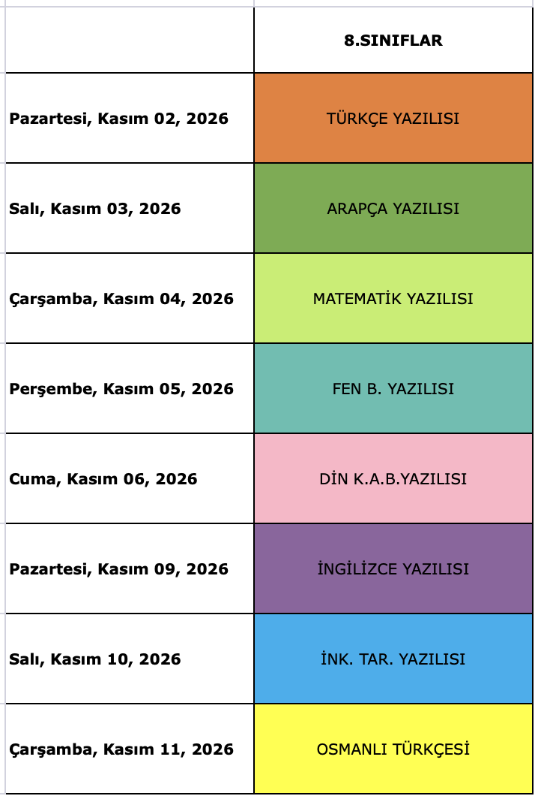
Ek: paylaşılan yazılı takvimi
Ahmet Yesevi-8
27
Notes:
Kaynak: Kullanıcının paylaştığı özgün 8. sınıflar yazılı takvimi görseli.

